Slide 1
第21讲
化学平衡 化学平衡常数计算

Slide 2
知识点1 可逆反应
正反应
逆反应
在同一条件下，既可以向________方向进行，同时又可以向________方向进行的化学反应。
概念
①______条件下
相同
②______进行
同时
特点
三同一小
③反应物与生成物同时______
存在
小于
④任一组分的转化率均______100%，即不能全部转化
表示
在方程式中用“______”表示，而不用“_____”表示。

Slide 3
知识点2 化学平衡
概念：在一定条件下的可逆反应中，当反应进行到一定程度时，正反应速率和逆反
应速率______，反应物的浓度和生成物的浓度保持______的状态。
相等
不变
速率
化学平衡状态建立
浓度
V_{正}
A
C
B
V_{逆}
D
时间
t₀
时间
一定温度下速率—时间图
一定温度下浓度—时间图

Slide 4


化学平衡状态既可以从正反应方向建立，也可以从逆反应方向建立，或者同时从正、逆两方向建立。
化学平衡的特征
（1）
可逆
逆
______反应
（2）
动态
v
化学平衡是一种______平衡，___​_(正)_____​_(逆)_____
动
$=v$
$≠0$
（3）
等
正反应速率___逆反应速率
=
（4）
不变
定
反应物和生成物的质量或浓度保持______
（5）
新
变
条件改变，平衡状态可能改变，新条件下建立____的化学平衡

Slide 5
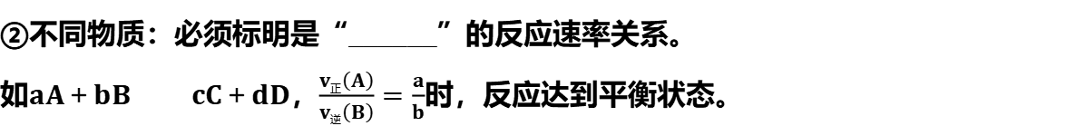

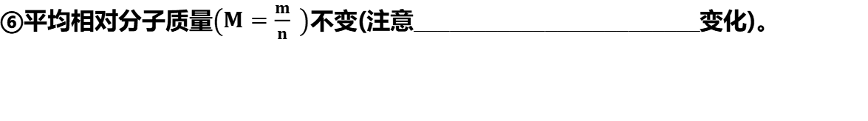
总之，若物理量由变量变成了不变量，则表明该可逆反应达到平衡状态；若物理量为“不变量”，则不能作为平衡标志。
动态标志：_____________
$v_{正}=v_{逆}≠0$
等于
①同种物质：同一物质的生成速率______消耗速率。
异向
②不同物质：必须标明是“______”的反应速率关系。
如$aA＋bB$ $cC＋dD$，$\frac{v_{正}\left(A\right)}{v_{逆}\left(B\right)}=\frac{a}{b}$时，反应达到平衡状态。
静态标志：各种“量”不变
质量
物质的量
浓度
①各物质的______、__________或______不变。
百分含量
物质的量分数
质量分数
②各物质的__________(______________、__________等)不变。
压强
不相等
颜色
颜色
③______(化学反应方程式两边气体体积________)或______(某组分有______)不变。
温度
④绝热容器中______不变。
⑤密度$\left(\begin{matrix}ρ=\frac{m}{V} \end{matrix}\right)$不变(注意容器中的气体____________变化)。
质量或体积
⑥平均相对分子质量$\left(\begin{matrix}M=\frac{m}{n} \end{matrix}\right)$不变(注意________________________变化)。
气体质量或气体物质的量

Slide 6
若根据化学键的断裂与形成判断，要考虑分子中共价键的数目。
①混合气体的压强；②混合气体的密度；③混合气体的总物质的量；
④混合气体的平均相对分子质量；⑤混合气体的颜色；
⑥各反应物或生成物的浓度之比等于化学计量数之比；⑦某种气体的百分含量。在一定温度下的恒容容器中，当以上物理量不再发生变化时(填序号，下同)：
①③④⑦
⑤⑦
①③④⑤⑦
①②③④⑦
①②③
②④⑦

Slide 7
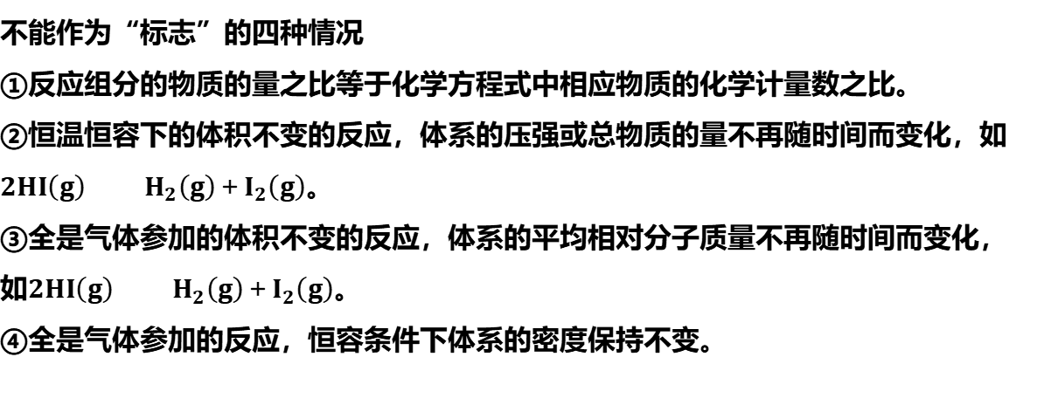
易错提醒
规避“2”个易失分点
不能作为“标志”的四种情况
①反应组分的物质的量之比等于化学方程式中相应物质的化学计量数之比。
②恒温恒容下的体积不变的反应，体系的压强或总物质的量不再随时间而变化，如
$2HI\left(g\right)$ $H_{2}\left(g\right)＋I_{2}\left(g\right)$。
③全是气体参加的体积不变的反应，体系的平均相对分子质量不再随时间而变化，
如$2HI\left(g\right)$ $H_{2}\left(g\right)＋I_{2}\left(g\right)$。
④全是气体参加的反应，恒容条件下体系的密度保持不变。

Slide 8
化学平衡常数
1、定义(选1课本P34)：
在 ，当一个可逆反应达到化学平衡时，生成物浓度幂之积与反应物浓度幂之积的比值是一个常数，这个常数就是该反应的化学平衡常数（简称平衡常数），符号用“ ”表示。
一定温度下
————
—————
—————
—————
K
K
注意：
化学平衡常数只与温度有关.
与压强、反应物或生成物浓度、是否使用催化剂均无关。
与平衡建立的途径无关。

Slide 9
2.表达式：
对于反应: mA(g) + nB (g) pC (g) + qD (g)
说明：其中c为各组分的平衡浓度
3.K的单位：
Δn=(p+q)-(m+n)
※当浓度的单位为 mol·L⁻¹，称标准平衡常数，标准平衡常数不写单位
注：纯固体和纯液体浓度计为1，不列入平衡常数表达式

Slide 10
4.书写平衡常数关系式的规则
(1) 纯固体、纯液体浓度固定,不列入平衡常数的表达式中！
例如：
CaCO₃(s) CaO( s)+CO₂(g)
K=
c(CO₂)
高温
c
⁴(H₂O)
Fe₃O₄(s) + 4H₂(g)
3Fe(s) + 4H₂O(g)
K
=
c⁴(H₂)
2
c
2
c
(
CrO₄²⁻
)
(
H⁺
)
Cr₂O₇²⁻+H₂O 2CrO₄²⁻+2H⁺
K
=
c
(
Cr₂O₇²⁻
)
注意：水溶液中的反应如有水参加，水浓度为常数，不列入。
但对非水溶液反应，如有水生成或有水参加，必须写上。
Notes:
的确良

Slide 11
(2)平衡常数与方程式书写方法有关。
对可逆反应，若反应方向改变，平衡常数与原平衡常数互为倒数
若方程式中化学计量数整体扩大n倍，平衡常数变为原来的n次方
①
N₂+3H₂ 2NH₃
c
2
(
NH
)
K
=
3
1
c
(
N
)
c
3
(
H
)
2
2
c
(
N
)
c
3
(
H
)
②
2NH₃ N₂+3H₂
K
=
2
2
2
c
2
(
NH
)
3
1
3
c
(
NH
)
N₂ + H₂ NH₃
③
2
2
K
=
3
3
c
1
/
2
(
N
)
c
3
/
2
(
H
)
2
2
K₁ 与 K₂的关系？
K₁ 与 K₃的关系？
K₁ = 1/K₂
K₁ ==K₃²

Slide 12
（3）多重平衡规则
规律：若方程式相加，则总反应平衡常数等于分步平衡常数之乘积,反之，相减则“除”
例1: ①2NO (g) + O₂ (g) 2NO₂ K₁
②2NO₂ (g) N₂O₄ K₂
③2NO (g) +O₂(g) N₂O₄ (g) K
= ？
=K₁× K₂
③ = ① + ②

Slide 13
化学平衡常数与化学方程式的关系 P195
逆
倒数
n次幂
n倍

Slide 14
相加
相乘
相减
相除

Slide 15

3.化学平衡常数的应用
(1)判断可逆反应进行的程度
K值越大，说明平衡体系中生成物所占的比例越大
表示反应正向进行的程度越大，反应物转化率也越大
K | <10^{－5} | 10^{－5}～10⁵ | >10⁵
反应程度 | 很难进行 | 反应可逆 | 反应接近完全
一般来说，K＞10⁵，认为该反应接近完全。
Notes:
定量的衡量化学反应进行的程度，K值只说明反应能达到的最大限度，不能说明反应的速度。一般来说，K＞105，认为该反应接近完全。K ≤10-5则认为正反应难以进行

Slide 16
说明:
①平衡常数数值大，并不代表此温度下反应速率快。及并不能预示反应达到平衡所需要的时间。
也不代表常温下很容易发生。
②平衡常数数值极小的反应，说明正反应在该温度下不可能进行，如:N₂+O₂ 2NO K=10⁻³⁰(298K)
所以常温下用此反应固定氮气是不可能的。
因此没有必要在该温度下进行实验，以免浪费人力物力

Slide 17
3.化学平衡常数的应用
(2)判断可逆反应的热效应
(K只与温度有关)
若升温K增加，
该反应正方向为____反应。
>
吸热
ΔH___0
若升温K减小，
放热
该反应正方向为____反应。
<
ΔH___0
△
例：不同温度时,反应:H₂(g)+I₂(g) 2HI(g)的平衡常数与温度的关系如下：
温度 | 623K | 698K | 763K
浓度平衡常数 | 66 .9 | 54.4 | 45.9
由表格可以判断该反应的
<
ΔH ____ 0

Slide 18
3.化学平衡常数的应用
(3)判断可逆反应是否达到平衡或进行的方向
正
v_{正} > v_{逆}
①Q_{C}＜K ，反应向 方向进行；
平衡
v_{正} = v_{逆}
②Q_{C}＝K ，反应处于 状态；
逆
③Q_{C}＞K ，反应向 方向进行;
v_{正} < v_{逆}
Q_{c}称为浓度商。
注意：浓度商Q_{c}中的浓度为任意时刻的浓度，
而平衡常数K中的浓度为平衡时的浓度。

Slide 19
平衡转化率(α )
该反应物的起始浓度－该反应物的平衡浓度
1、表达式：
α =
×100%
该反应物的起始浓度
2、注意：
(1)转化率是对反应物而言的；
(2)在一定温度下可逆反应中，K值越大，反应物的转化率就越高 (3)对于一给定可逆反应，K值只与温度有关，而α不仅与温度有关也与反应物起始浓度有关。
(4)对于有多种反应物的可逆反应，增加其中一种反应物，其他反应物的转化率提高，而自身的转化率却降低。

Slide 20
易错辨析
×
1.C(s)＋H₂O(g) CO(g)＋H₂(g)的平衡常数表达式为K＝ ( )
2.平衡常数发生变化，化学平衡一定发生移动( )
3.化学平衡发生移动，平衡常数一定发生变化( )
4.平衡常数K越大，表示反应进行得越快( )
5.温度不变，增大反应物浓度，平衡正向移动，平衡常数增大( )
6.反应A(g)＋B(g) C(g)达到平衡后，温度不变，增大压强，
平衡正向移动，平衡常数增大( )
√
×
×
×
×

Slide 21
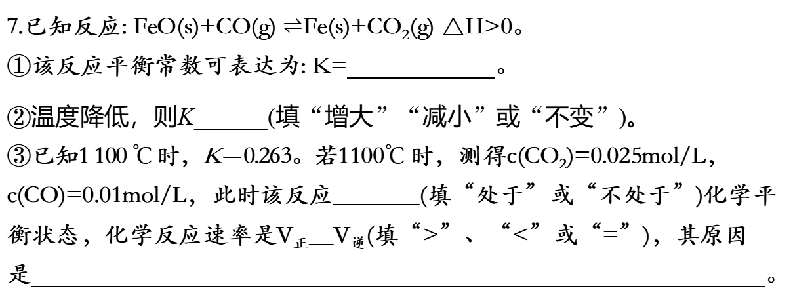
7.已知反应: FeO(s)+CO(g) $⇌$Fe(s)+CO₂(g) △H>0。
①该反应平衡常数可表达为: K= 。
②温度降低，则K______(填“增大”“减小”或“不变”)。
③已知1 100 ℃时，K＝0.263。若1100℃时，测得c(CO₂)=0.025mol/L，c(CO)=0.01mol/L，此时该反应_______(填“处于”或“不处于”)化学平衡状态，化学反应速率是V_{正}__V_{逆}(填“>”、“<”或“=”)，其原因是 。
c(CO₂)/c(CO)
减小
不处于
<
Q_{c}=c(CO₂)/c(CO)＝2.5>0.263,说明不是平衡状态,且向逆反应方向进行

